Slide 1
Разработка desktop-приложений с использованием технологии wpf на платформе .net 7
Курсовая работа оп.09 основы алгоритмизации и программирования
Студент группы к-21-1
Махортов Е.Д.
Руководитель С.М. Гвоздев

Slide 2
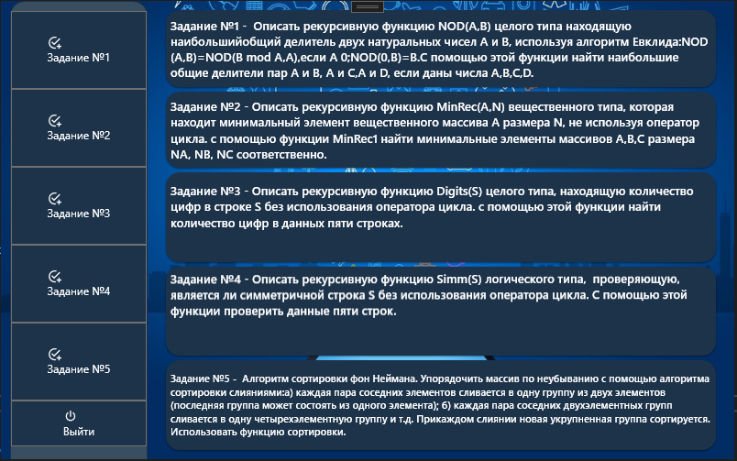
Страница выбора заданий

Slide 3
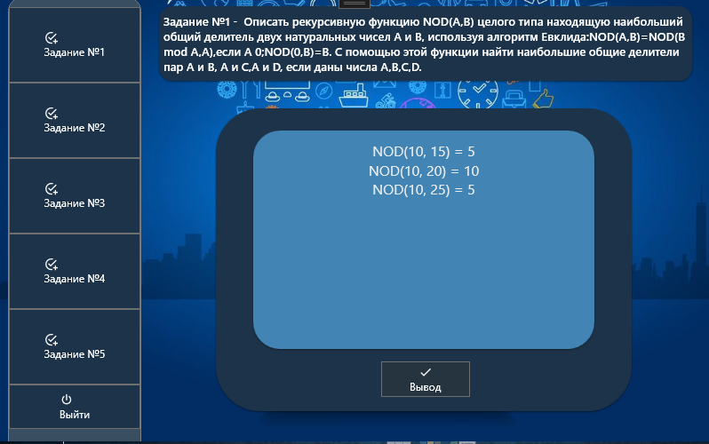
Задание 1

Slide 4
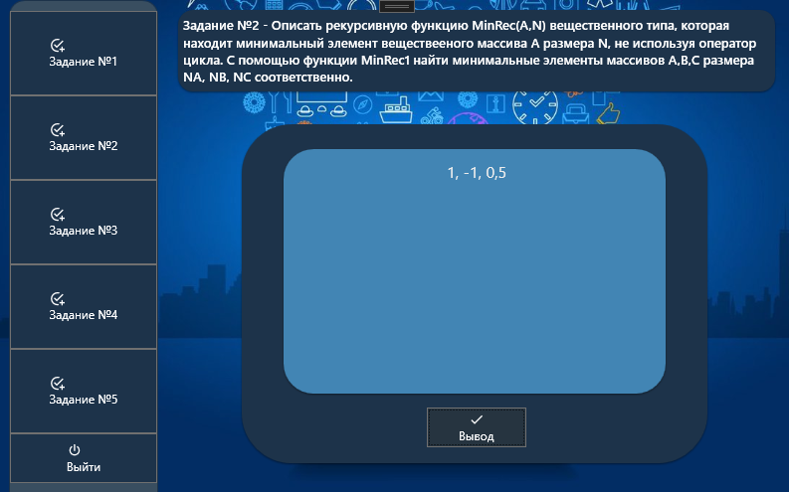
Задание 2

Slide 5
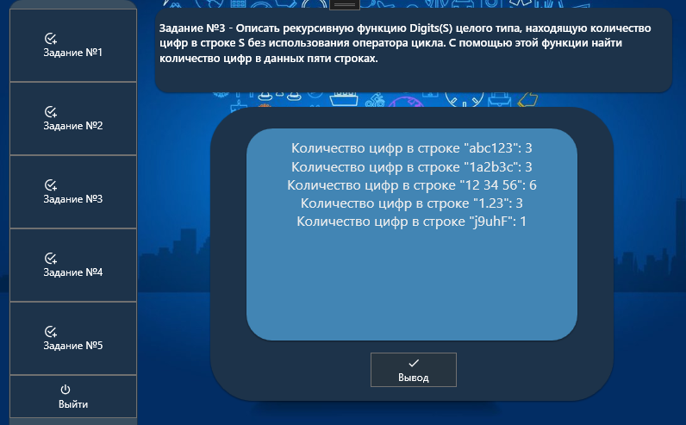
Задание 3

Slide 6
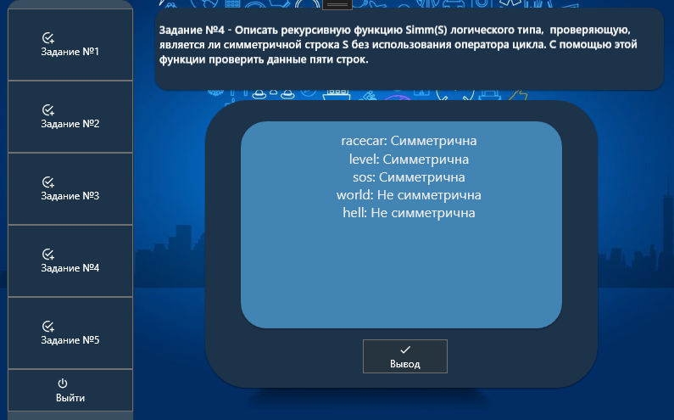
Задание 4

Slide 7
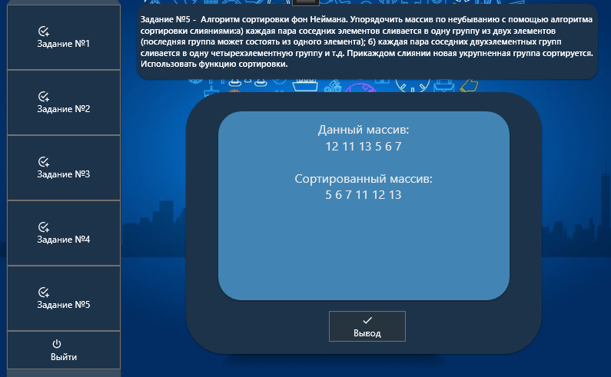
Задание 5

